Slide 1

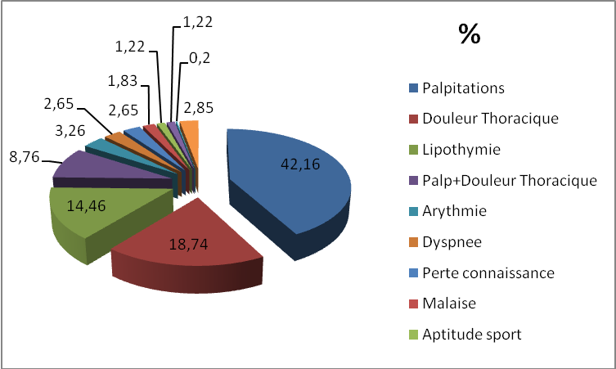
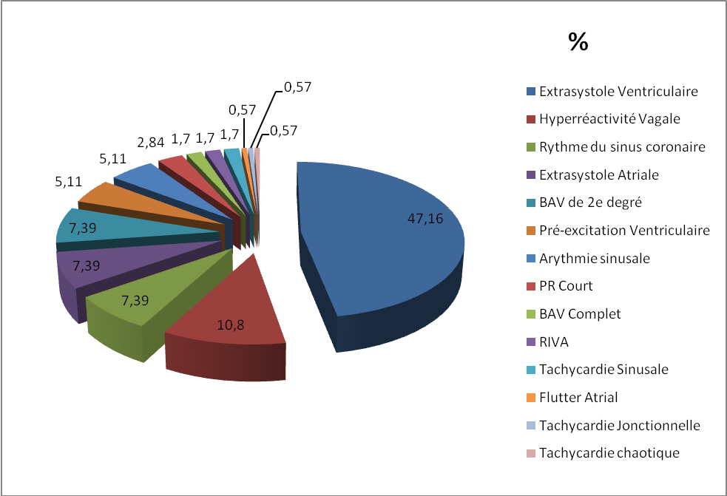
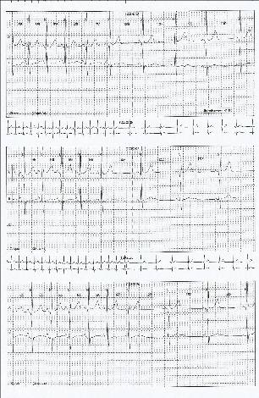
INTERET DE L'ENREGISTREMENT ELECTROCARDIOGRAPHIQUE CONTINU DES 24 HEURES CHEZ LES ENFANTS D'AGE SCOLAIRE AU SERVICE DE CARDIOLOGIE PEDIATRIQUE DU CHU LA RABTA A TUNIS
Kinda Georges*, Bengagi Neyrouz**, Msaad Hela**, Hakim Kaouthar**, Keita Asmaou***, Hentati Mouna**, Ben Rejab Oussema**, Wachem Oussema**, Ouarda Fatma**
*Unité de Formation et de Recherche en Science de la Santé (UFR/SDS) / Université Joseph KI-ZERBO, Burkina Faso
** Service de cardiologie pédiatrique, CHU Rababta, Tunis, Tunisie
***Faculté de médecine et d’odonto-stomatologie / Université des Sciences, Techniques et Technologies de Bamako, Mali
INTRODUCTION
L’interprétation du Holter rythmique doit tenir compte des particularités du rythme sinusal normal de l’enfant ainsi que des arythmies cardiaques pédiatriques spécifiques, souvent mal connus. Les signes fonctionnels en rapport avec une arythmie sont le plus souvent mal exprimés et non objectifs chez l'enfant d'âge scolaire... Les palpitations, malaise ou syncope ne sont décrites que dans moins de 50 % des cas. Parfois ce sont les parents qui donnent l’alerte lorsqu’ils ont perçu un rythme cardiaque rapide en mettant la main sur le thorax de leur enfant. Par ailleurs l’ECG spontané et l'examen physique de consultation ne sont pas contributifs d'où l'intérêt de l’enregistrement Holter ECG pour le dépistage des troubles du rythme dans cette tranche d’âge.
Fig 1.: Répartition des enfants en fonction des différents symptômes ou circonstances physiques indiquant la pose du holter
Nous présentons dans la figure 2 les 176 (29,33%) cas d'enregistrements pathologiques. Nous avons noté 47,16% des troubles l’excitabilité ventriculaire à type d'ESV isolées, en doublets, en triplets avec des bigéminismes et trigéminismes; 10,80% avaient une hyper réactivité vagale; 7,39% avaient un trouble de l’excitabilité auriculaire type ESA isolées, en doublets, en triplets avec des bigéminismes et trigéminismes... Des anomalies plus graves ont été constatées telles des pré-excitations ventriculaires (5,11%), des anomalies à type de QT court (2,84%), des troubles de la conduction auriculo-ventriculaire avec 1,70% de BAV Complet (cf. figure 2).
MATERIELS ET METHODES
Nous avons ainsi analysé 600 enregistrements holter chez des enfants d’âge scolaire (5 - 15 ans révolus), de cœur en apparence normal à l’examen clinique et à l'échocardiographie doppler faits durant l'année 2017 dans le service de cardiologie pédiatrique du Centre Hospitalier Universitaire La Rabta. Certains patients avaient 2 , 3 ou 4 enregistrements en fonction des circonstances imposant la répétions de la pose du holter.
Nous avons retenu dans notre étude les enfants présentant des symptômes cliniques ou une altération électrique. Ceux ayant une échographie cardiaque pathologique ont été exclus de notre étude.
L’objectif de ce travail visait à dépister les anomalies électriques chez l'enfant d’âge scolaire sur cœur en apparence sein.
RESULTS
Fig 2: La répartition des 176 cas d'anomalies constatées au Holter
De nos résultats, 424 enregistrements (70,67%) étaient normaux et 176 (29,33%) étaient pathologiques.
L’âge moyen des enfants était 10,22 ans (± 2,58) avec des extrêmes de 5 ans et 15 ans.
La majorité des enfants (320 soit 53,33%) étaient de sexe masculin et 280 enfants (soit 46,67%) de sexe féminin soit un sex ratio de 1,14.
Les indications de la pose du Holter étaient soit à l’occasion d’un symptôme ou de circonstance physique (491 cas soit 81,83% des cas) ou alors à l’occasion d’une anomalie détectée sur l’ECG (109 cas soit 18,17% des cas).
Le symptôme le plus fréquent était les palpitations (42,16%), suivies des précordialgies (18,74%), des lipothymies (14,46%) ou de l’association douleurs thoraciques et palpitations (8,76%) : cf. figure 1
Les signes électriques les plus fréquents ayant obligé la pose du Holter étaient les extrasystoles ventriculaires (14,62%), suivies des BBD (11,01%), des arythmies sinusales (9,17%) et des tachycardies sinusales (8.26%).
CONCLUSION
Ces résultats prouvent encore une fois que l’enregistrement holter chez l’enfant d'âge scolaire même avec un cœur en apparence sein est une méthode fondamentale dans le dépistage des arythmies. L'extrasystole ventriculaire jugée bénigne est la principale arythmie enregistrée. Des arythmies graves bien que peu fréquentes peuvent aussi être enregistrées .
Fig 3 : exemple d’arythmie sinusale

